Slide 1
110-1社團基本資料登記步驟

Slide 2
110-1社團基本資料登記流程圖
表單線上登記
課外組審核
資料完整
10/12前完成線上登記，系統暫時改為已登記：
可申請110-1固定排練場地、小福鹿鳴攤位協調會、10/24(含)前活動。
具110-1社團代表三合一選舉資格(但須完成紙本交件)。
至課外組紙本交件
完成即為本學期已登記社團
10/5前完成線上登記可參與三合一選舉投票
資料不齊
補件
未補件
10/5仍未完成線上登記：
不得參加110學年度社團代表三合一選舉。
繳交紙本資料後才可進行活動及場地申請。
10/22後未繳交者視為本學期未登記，不得申請場地、活動及經費
未登記

Slide 3
因應疫情更新內容
(07.28更新)考量疫情降級，除原先兩階段線上登記外，亦開放直接紙本交件。線上登記之程序不變，開學後請至課外組繳交紙本；若決定直接於開學前至課外組繳交紙本資料，不需至google表單填寫，建議請先和社團所屬輔導人以email方式預約繳交時間，並先自行確認資料正確性及簽名蓋章部分是否完備(或拿到指導老師及前任社長同意信件截圖)，避免重覆到課外組補件。

Slide 4
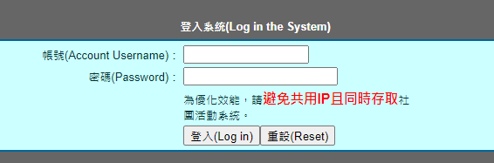
STEP1：完成社團基本資料卡
    各社團可於110年6月28日(一)上午10時系統啟動後，進行110-1的社團基本資料登錄。
    登入社團活動資訊系統
    https://my.ntu.edu.tw/activities/
    帳號密碼可詢問前屆社長或幹部，倘還是不知道，請洽課外組社團所屬輔導人。

Slide 5
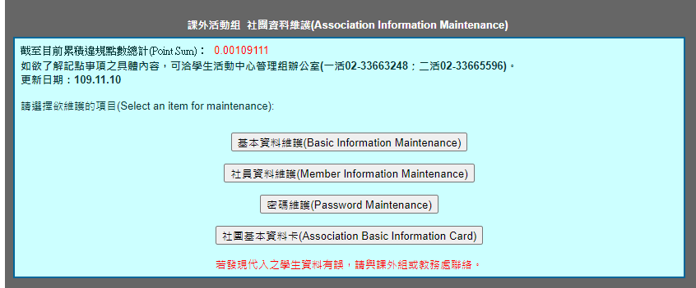
STEP1：完成社團基本資料卡
    點選進入「基本資料維護」

Slide 6
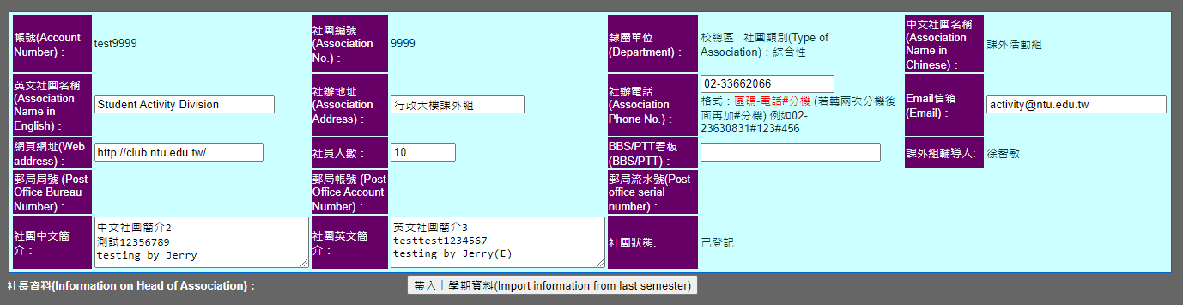
STEP1：完成社團基本資料卡
    點選進入「帶入上學期資訊」。

Slide 7
STEP1：完成社團基本資料卡
填寫新任「社長資料」及「聯絡人資料」，並檢查「社團基本資料」各項資訊欄位(中英文簡介、社團郵局存簿帳號及流水號、社團指導老師資料等)是否已確實填寫或修正。
如有資料缺失或需更新情形時，請洽課外組社團所屬輔導人協助維護更新。
請注意，如按下確認鍵後還要再修改，則需另外洽請課外組社團輔導人員協助。因此請務必逐項檢視各項欄位資料是否確實，確定不再做任何修改後，再按下確認鍵。

Slide 8
STEP1：完成社團基本資料卡
    點選進入「社員資料維護」

Slide 9
STEP1：完成社團基本資料卡
逐筆輸入或更新「新學期」社團幹部及新社員資料，並刪除已畢業或退社之舊社員資料。
隨時上網輸入及更新「當學期」幹部及社員資料，建議幹部名單應於當學期期中考前完成登錄，以利日後幹部本人申請校方幹部證明，逾期者因就任事實難以判定，恕無法追溯。

Slide 10
STEP1：完成社團基本資料卡
    點選「社團基本資料卡」
    社團基本資料卡將以彈出式視窗方式出現，請務必開啟後方得列印。

Slide 11
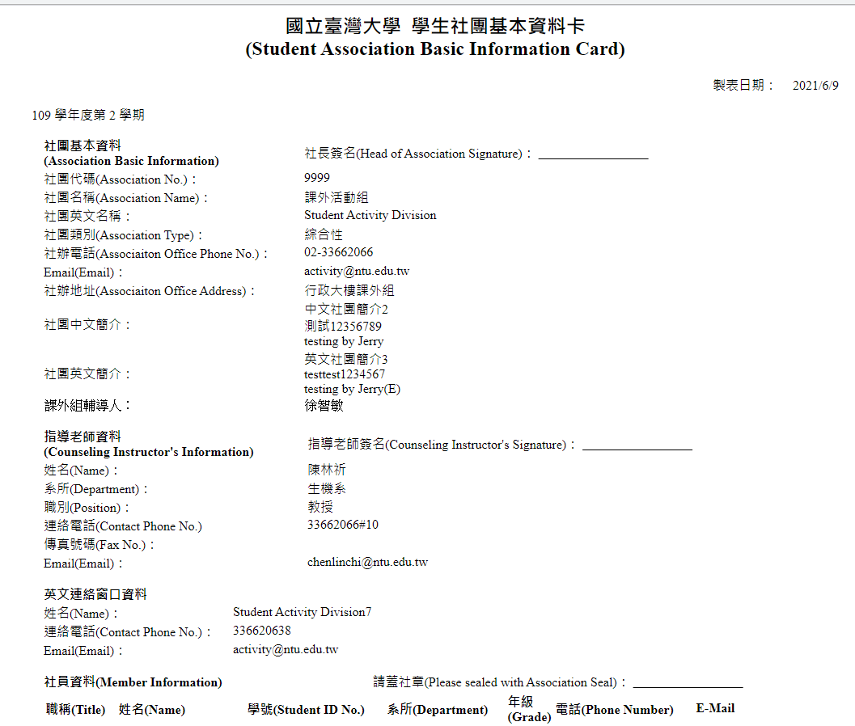

STEP1：完成社團基本資料卡
    列印「社團基本資料卡」，並請(新任)社長及社團指導老師簽名，加蓋社章。
社長簽名
指導老師簽名
加蓋社章

Slide 12
STEP1：完成社團基本資料卡
本次因疫情影響，於線上申請或紙本交件時，得以指導老師同意信件截圖取代簽名；截圖需有「同意○○社基本資料卡」或類似語意文字，並有社團指導老師名字及信箱。
另於10月12日前進行線上申請之社團，上傳基本資料卡PDF檔時，社長簽名及社章得先空白，俟紙本交件時再補；但請務必上傳110-1社長學生證正面掃描檔或照片檔，以證明資料無誤且為社長本人申請。

Slide 13
STEP2：完成改選交接紀錄表
    請確認章程，本次除社長選舉為年度制(交接時間於110-2學期)之社團外，其他社團請填妥並上傳社團改選紀錄表(請注意，改選連任者雖未更換社長，但仍須繳交)。
    至課外活動指導組網站
    https://osa_activity.ntu.edu.tw/
    文件規章→文件下載→二、社團登記
    下載「1-1學生社團改選交接紀錄表」

Slide 14
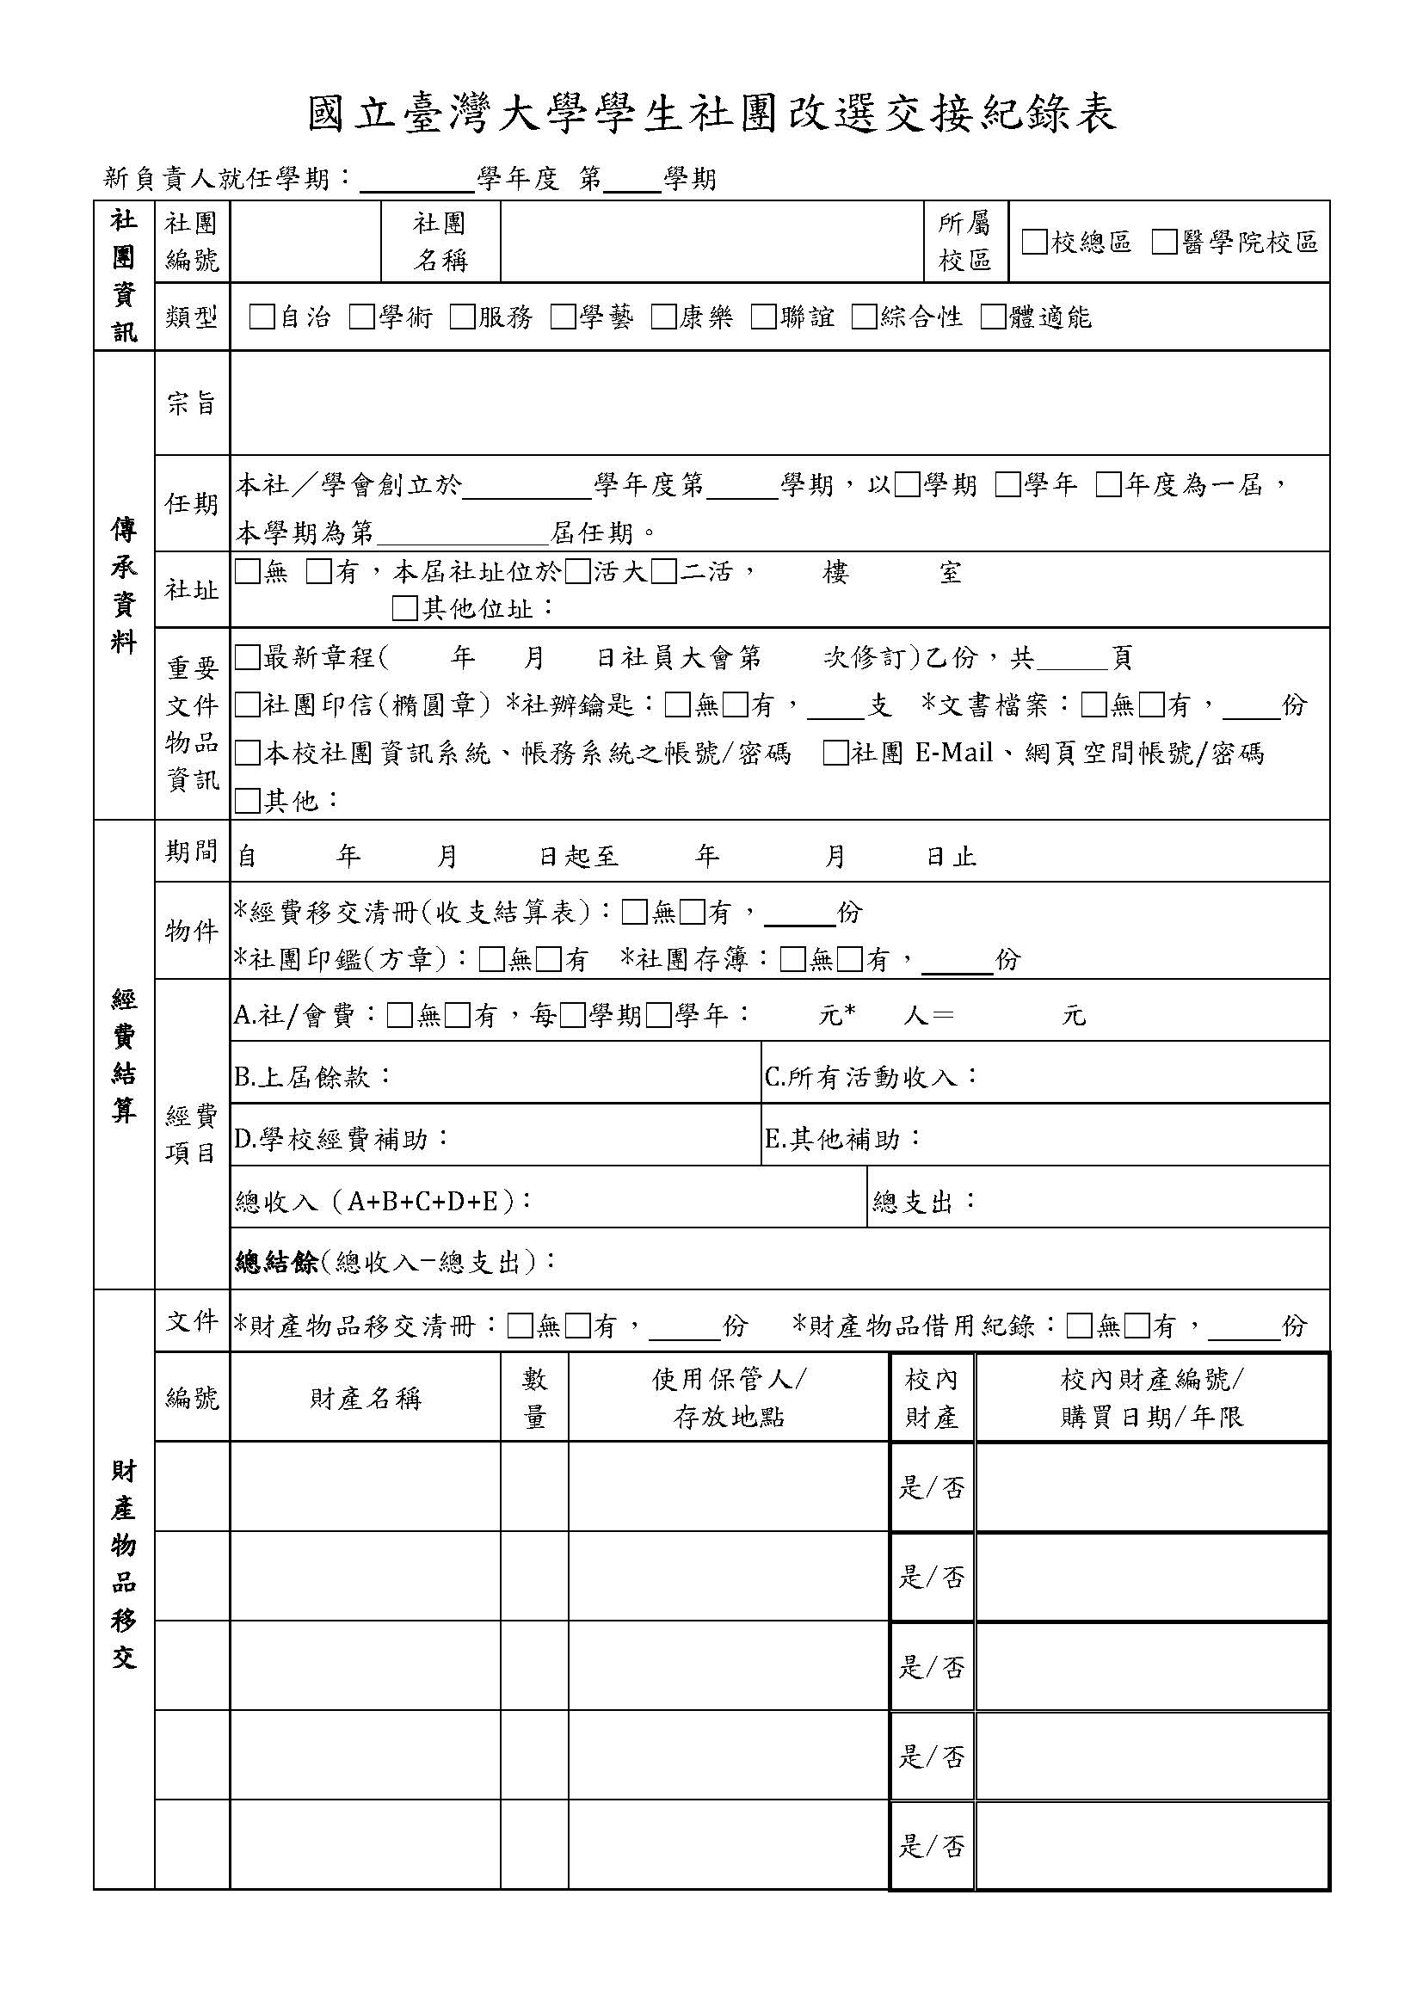
宗旨須和社團組織章程相同
編號及名稱可參看社團資訊系統或社章
任期可參看社團組織章程，不知道確切創立年或屆數可不填
若無社團組織章程，可詢問課外組輔導人；另請確認社團印信(橢圓章)確實交接

Slide 15
請於繳交前驗算，確認經費加總是否正確。
「期間」請寫前任社長任期時間
存簿及方章請務必確實交接
學校財產(有貼條碼者)請務必確實交接。

Slide 16
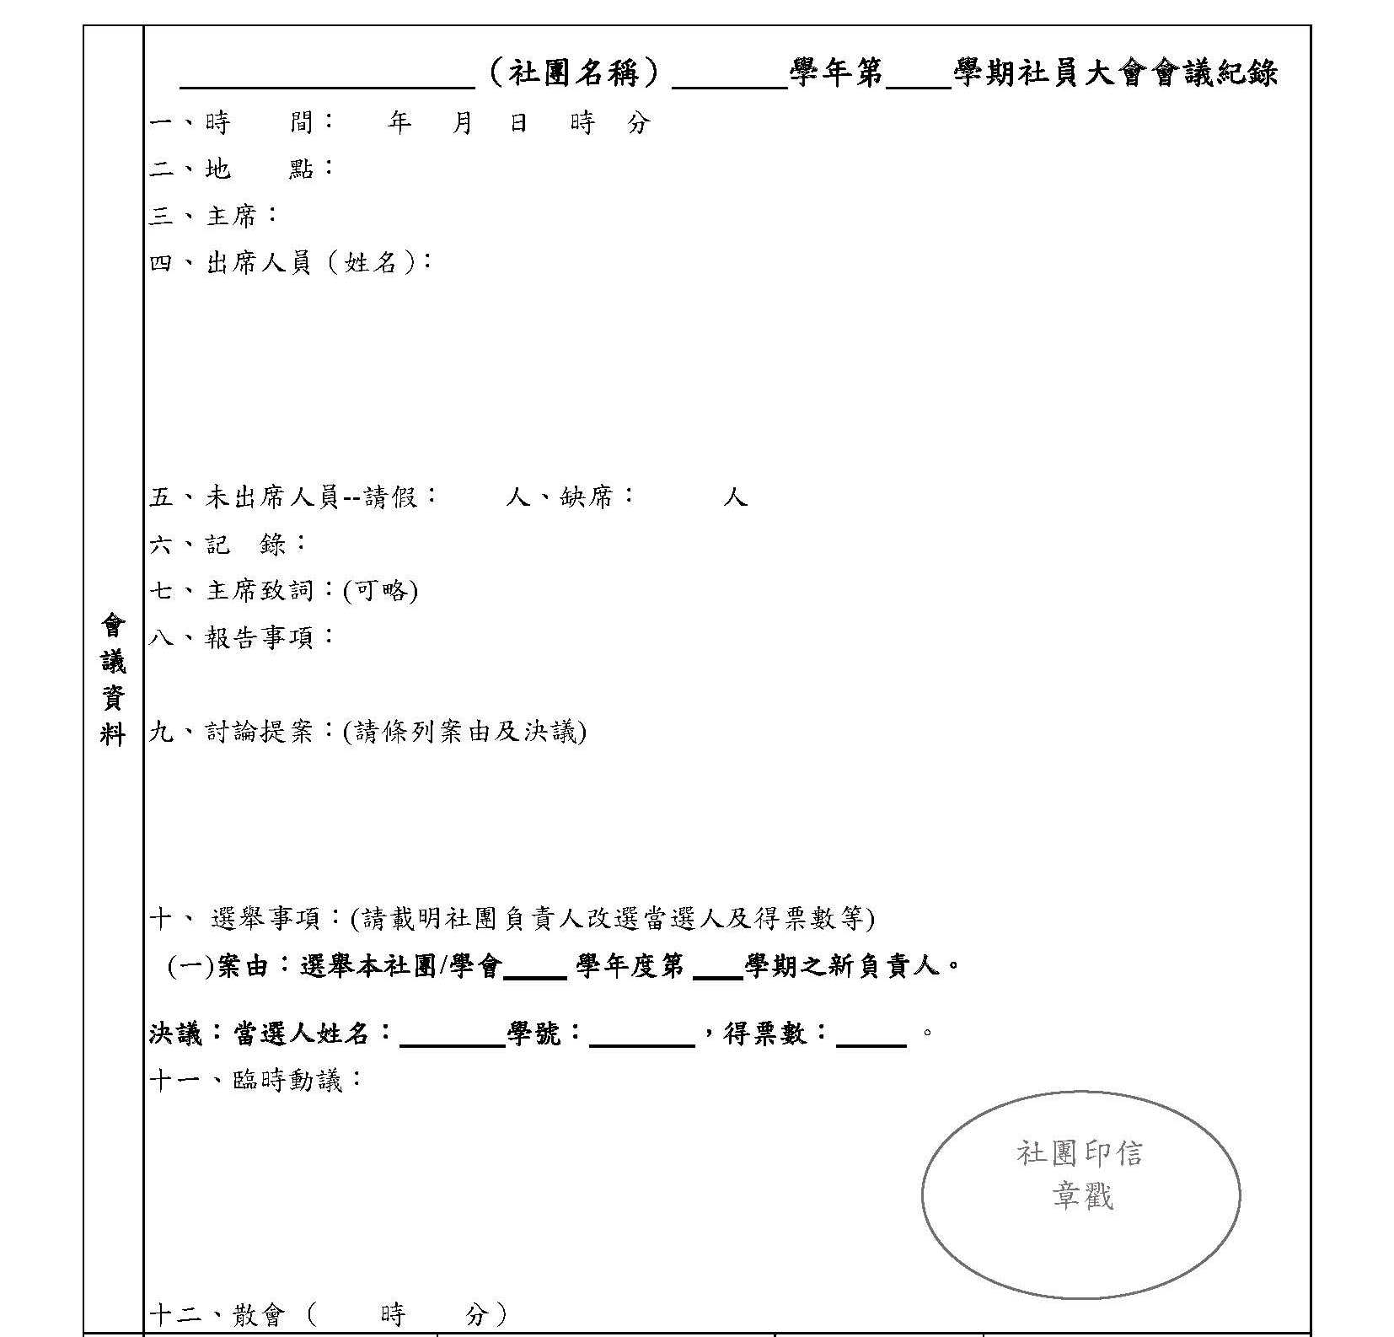
請各社團依據組織章程，召開社員大會或進行改選。
今年因疫情影響，請盡量改用線上會議(投票)選出新任社長，並據實寫出會議時間、地點(召開方式)、得票數及選舉結果。

Slide 17
STEP2：完成改選交接紀錄表
本次因疫情影響，於線上申請或紙本交件時，得以指導老師(/前任社長)同意信件截圖取代簽名；截圖需有「同意○○社改選交接紀錄表」或類似語意文字，並有社團指導老師(/前任社長)名字及信箱。
另於進行線上申請之社團，上傳改選交接紀錄表PDF檔時，社長簽名及社章得先空白，俟紙本交件時再補。

Slide 18
STEP3：Google表單線上登記
請至網路表單進行填報https://forms.gle/mLokTBdxBzjJfaM86
  表單將於6月28日上午10時開啟
  社團名稱及編號可參看社章或社團資訊系統。
  選擇是否已完成110-1改選，倘未完成，請上傳選舉延期公告截圖，以確認向社員公告相關資訊。

Slide 19
STEP3：Google表單線上登記
請至網路表單進行填報https://forms.gle/mLokTBdxBzjJfaM86
  上傳以下資料，檔名請加入社團名稱，並敘明檔案內容(如「○○社-基本資料卡」)
    基本資料卡PDF檔
    老師同意信件截圖(圖片檔或PDF檔，截圖需有「同意○○社基本資料卡及改選紀錄表」或類似語意文字，並有社團指導老師名字及信箱)
    改選紀錄表及前任社長同意信件截圖

Slide 20
STEP3：Google表單線上登記
請至網路表單進行填報https://forms.gle/mLokTBdxBzjJfaM86
  社長姓名、學號、信箱、手機號碼請填110-1社長(尚未完成改選者請先填舊任社長)資料，並請上傳社長學生證掃描檔或照片檔。

Slide 21
STEP3：Google表單線上登記
社團輔導人收到表單後，將於3個工作天內進行審核，倘確認通過後將於社團資訊系統「暫時」改為已登記，社團可自行登入確認；若須補件，社團輔導人將寄信予新任社長填寫之email請求補件或重新填寫。
完成後，社團得申請110-1固定排練場地、小福鹿鳴攤位場地或申請介於8月1日至10月5日前之活動(活動是否核准辦理視當時疫情規範而定)，並於10月6日確認完成後，具社團代表三合一選舉之參選及投票資格。

Slide 22
STEP4：紙本交件
完成線上申請後，將社團基本資料卡列印出來由新任社長簽名並加蓋社章，併同指導老師同意信件截圖(及社團改選紀錄表和前任社長同意信件截圖)等紙本交至課外活動指導組，才算完成110-1社團登記，社團資訊系統之社團狀態將改為「已登記」。

Slide 23
STEP4：紙本交件
請社團務必於10月22日前完成線上及紙本登記，課外活動指導組將於10月25日清查，倘於社團未完成基本資料申請之狀況下，課外組得不同意或回溯撤回社團活動及場地申請，並將社團資訊系統改為未登記狀態。

Slide 24
STEP4：紙本交件
倘社團於欲直接繳交紙本者，請將社團基本資料卡(及社團改選紀錄表)交至課外活動指導組(醫學院區社團請交至醫學院學務分處)，俟社團輔導人確認後將社團資訊系統改為「已登記」即完成程序。

Slide 25
注意事項
倘因疫情影響，尚未選出新任社長，舊任社長得於周知社團成員選舉延期後，先行辦理線上登記(僅繳交社團基本資料卡，暫時不需要繳交改選交接紀錄表)，待繳交紙本時再行以新任社長名字登記，並繳交改選交接紀錄表；倘於10月22日前仍無法完成改選，請洽社團所屬輔導人，並敘明原因及改選辦理時間。
因疫情波動而影響紙本交件，其時程及相關事項將滾動式調整，並將公告於課外活動指導組網頁。

Slide 26
注意事項
依據國立臺灣大學學生自治組織及學生社團輔導辦法，各社團應於每學期開學前一週完成該學期社團登記，逾期未完成者，課外組及其他相關單位得停止受理該社團之活動申請、學校場地設備之出借及其他行政支援申請；倘社團連續4個學期未完成社團登記，即自動停社，停社社團如欲復社，須另外提出復社申請。

